Slide 1
VoucherIn
Flutter B – Mahesa Pratama

Slide 2
Latar Belakang Pembuatan Aplikasi
< /
>
Kebutuhan akan layanan pembelian pulsa, token listrik, dan voucher game semakin tinggi di era digitalisasi.
Aplikasi e-commerce memudahkan pengguna untuk membeli layanan tersebut secara online melalui ponsel mereka.
http://
Aplikasi e-commerce diharapkan dapat memenuhi kebutuhan pengguna dengan mudah dan efisien serta memberikan nilai tambah melalui fitur-fitur inovatif dan kemudahan penggunaan yang dapat meningkatkan kenyamanan dan kepuasan pengguna.

Slide 3
Tools Yang Digunakan
01
02
03
04
Github
Browser
Flutter
Vs Code

Slide 4
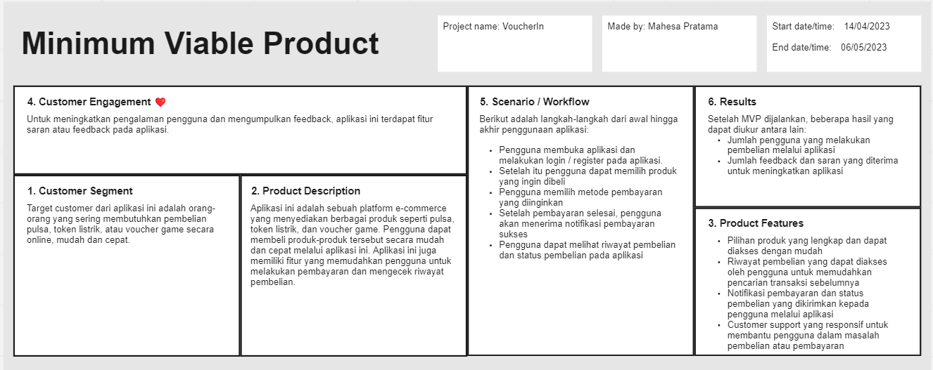
MPV

Slide 5
THANK
YOU

